Slide 1
โครงงาน 2565
หลักสูตรวิศวกรรมศาสตรบัณฑิต
สาขาวิชาวิศวกรรมคอมพิวเตอร์
&
หลักสูตรวิศวกรรมศาสตรบัณฑิต
สาขาวิชาวิศวกรรมคอมพิวเตอร์ (ต่อเนื่อง)

Slide 2
คำอธิบายรายวิชา โครงงาน 1
เป็นการทําโครงงานหรืองานวิจัยในหัวข้อที่เกี่ยวข้องกับวิศวกรรมคอมพิวเตอร์
ภายใต้การดูแลของอาจารย์ที่ปรึกษา
ในระหว่างภาคการศึกษามีการเสนอรายงานความคืบหน้าของงานอย่างสม่ำเสมอ
เมื่อสิ้นภาคการศึกษานักศึกษาจะต้องส่งรายงานและบทสรุปของงาน
พร้อมทั้งนําเสนอต่อคณะกรรมการสอบ

Slide 3
คำอธิบายรายวิชา โครงงาน 2
เป็นการทําโครงงานหรืองานวิจัยที่ต่อเนื่องจากวิชา 01076311 โครงงาน 1 ให้สําเร็จ
ในระหว่างภาคการศึกษามีการเสนอรายงานความคืบหน้าของงานอย่างสม่ำเสมอ
เมื่อสิ้นภาคการศึกษา นักศึกษาจะต้องส่งผลงานที่สําเร็จและปริญญานิพนธ์ฉบับสมบูรณ์
พร้อมทั้งนําเสนอผลงานต่อคณะกรรมการสอบ

Slide 4
Project Methodology
กำหนดปัญหา (Problem Statement)
ค้นข้อมูล
วรรณกรรม (Literature Review)
ความรู้ (Technical & Business)
เทคโนโลยี
แนวทางการแก้ปัญหา
ออกแบบ (Design)
พัฒนา (Development)
วัดผล (Evaluation)
การทำงาน
ประสิทธิภาพ
สรุปผล (Conclusion)

Slide 5
กำหนดการ
11 ส.ค. 65 ปฐมนิเทศรายวิชา เริ่มเวลา 18.00
26 ส.ค. 65 ส่งรายงานความก้าวหน้า ครั้งที่ 1
9 ก.ย. 65 ส่งรายงานความก้าวหน้า ครั้งที่ 2
23 ก.ย. 65 ส่งรายงานความก้าวหน้า ครั้งที่ 3,
ส่งคำขอการทำโครงงาน 3 คน
21 ต.ค. 65 ส่งรายงานความก้าวหน้า ครั้งที่ 4, รายงานบทที่ 1
4 พ.ย. 65 ส่งรายงานความก้าวหน้า ครั้งที่ 5, รายงานบทที่ 2
25 พ.ย. 65 ส่งรายงานความก้าวหน้า ครั้งที่ 6, รายงานบทที่ 3
9 ธ.ค. 65 ส่งเล่มรายงานและไฟล์รายงานสำหรับสอบโครงงาน 1
และเอกสารอื่นๆ
14 ธ.ค. 65 ส่งไฟล์นำเสนอสำหรับสอบโครงงาน 1
คลิปสาธิต ไม่เกิน 30 วินาที (ห้ามเร่ง speed)
16 ธ.ค. 65 สอบโครงงาน 1

Slide 6
สัดส่วนคะแนนโครงงาน 1
หัวข้อ | อาจารย์ที่ปรึกษา | คณะกรรมการ | ผู้ประสานงาน
รายงายความก้าวหน้า | - | - | 10
การดำเนินงาน | 10 |  | -
การนำเสนอด้วยวาจา | 10 | 10 | -
รายละเอียดทางเทคนิค | 30 | 20 | -
รายงาน | 5 | 5 | -
การเข้าร่วมงาน | - | - | -
รวม | 55 | 35 | 10

Slide 7
สัดส่วนคะแนนโครงงาน 2
หัวข้อ | อาจารย์ที่ปรึกษา | คณะกรรมการ | ผู้ประสานงาน
รายงานความก้าวหน้า | - | - | 8
การดำเนินงาน | 7 | - | -
การนำเสนอด้วยวาจา | 10 | 10 | -
รายละเอียดทางเทคนิค | 25 | 10 | -
ผลงานและการสาธิต | 10 | 10 | -
ปริญญานิพนธ์ | 5 | 5 | -
การเข้าร่วมงาน | - | - | -
รวม | 57 | 35 | 8

Slide 8
เกณฑ์คะแนน
เกรด A [>91], B+ [86-90], B [81-85],
C+ [76-80], C [71-75], D+ [66-70], D [61-65], F [ <=60]
กรรมการหลักสูตรประชุมก่อนส่งเกรด

Slide 9
ผู้ประสานงาน
อ.สรยุทธ กลมกล่อม
การติดต่อ มี 2 ทาง
โพสต์ใน Microsoft Teams รายวิชา
ควร mention
email: sorayut.gl@kmitl.ac.th
ต้อง CC Advisor ด้วย
ตอบกลับภายใน 3 วันทำการ
เพื่อความรวดเร็ว ระบุปัญหาให้ชัด แนบข้อมูลประกอบตามสมควร
สามารถนัด Call ได้

Slide 10
ประเภทโครงงาน

Slide 11
ปริมาณงานขั้นต่ำสำหรับโครงงาน 1
แบบที่ 1 : HW+SW
แบบที่ 2 : SW_Dev
แบบที่ 3 : Research

Slide 12
แบบที่ 1 : HW+SW
ปริมาณที่คาดหวัง : ระบบที่เชื่อมโยงทุกส่วนเข้าด้วยกัน
Recommend : โครงงานที่มีการใช้หลายเทคโนโลยี เช่น HW+WebApp, IoT, Big Data
Example : โครงงานที่ทำเกี่ยวกับ IoT ต้องแสดงว่าสามารถรับข้อมูลจาก sensor แล้วส่งผ่าน MCU ไปยัง Platform เพื่อเก็บข้อมูล และแสดงข้อมูลที่เก็บอยู่ในระบบได้ เป็นต้น

Slide 13
แบบที่ 2 : SW_Dev
ปริมาณที่คาดหวัง : Complete Design (ทั้ง Front-end และ Back-end) และ Implement 30 % ของฟังก์ชันทั้งหมด
Recommend : 1. Mobile App, Web App, SW Dev
Example : โครงงานที่พัฒนา Mobile App ต้องมี App ที่สามารถแสดง UI ต่างๆ ได้ โดยมีฟังก์ชันที่พัฒนาเสร็จแล้ว 30% ของฟังก์ชันทั้งหมด

Slide 14
แบบที่ 3 : Research
Output : มีผลการทดลองจาก algorithm หลัก ด้วยข้อมูลที่จะใช้จริง
Recommend : โครงงานที่เน้นศึกษาเรื่องใดเรื่องหนึ่งเพื่อตอบโจทย์เฉพาะด้าน
Example : โครงงานที่นำ Algorithm เฉพาะด้าน เช่น algorithm ทางด้าน AI / Image Processing / DSP มาแก้ปัญหาใดปัญหาหนึ่ง ให้แสดงผลทดสอบการเรียกใช้ algorithm นั้นๆ เพื่อแก้ปัญหา เตรียม Dataset 90%

Slide 15
เงื่อนไข
เปลี่ยนประเภทภายใน Progress 3
แจ้งเปลี่ยนชื่อโครงงาน Progress 6
ใช้ชื่อใหม่ได้ทันที
กลุ่มที่มี App ต้อง Deploy นอกเครื่องมือที่ใช้ Dev
เคลม ด้วยรายงานและคลิป

Slide 16
รายงานความก้าวหน้า

Slide 17
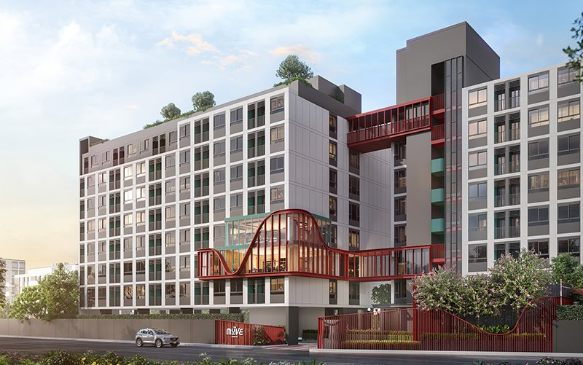

ตรวจรับโครงการ 300 ลบ
โครงการ SW
2 ลบ?
A
B

Slide 18
บางปัญหาที่พบในการทำโครงงาน
ได้เกรดสูงกว่าความเป็นจริง
งานน้อย (ปริมาณ & คุณภาพ)
Advisor เห็นใจ
เครื่องมือในการวัดผลไม่มีประสิทธิภาพ
นศ.เร่งทำงานในช่วงใกล้สอบ
ขับเคลื่อนนโยบายกรรมการบริหารหลักสูตร
นักศึกษา & Advisor
กรรมการบริหารหลักสูตร

Slide 19
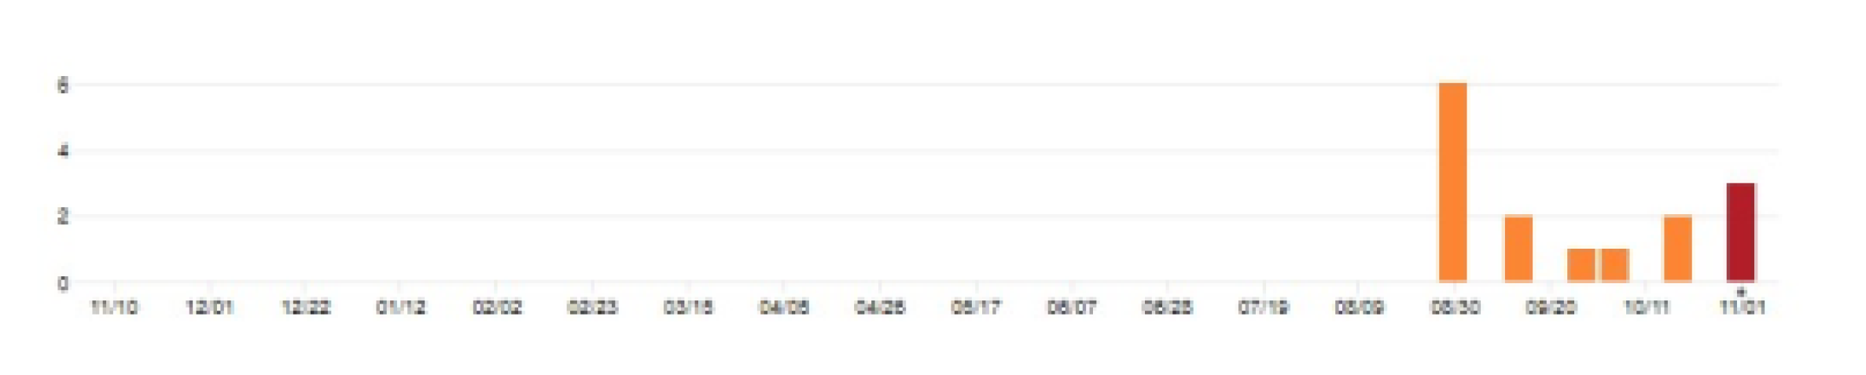
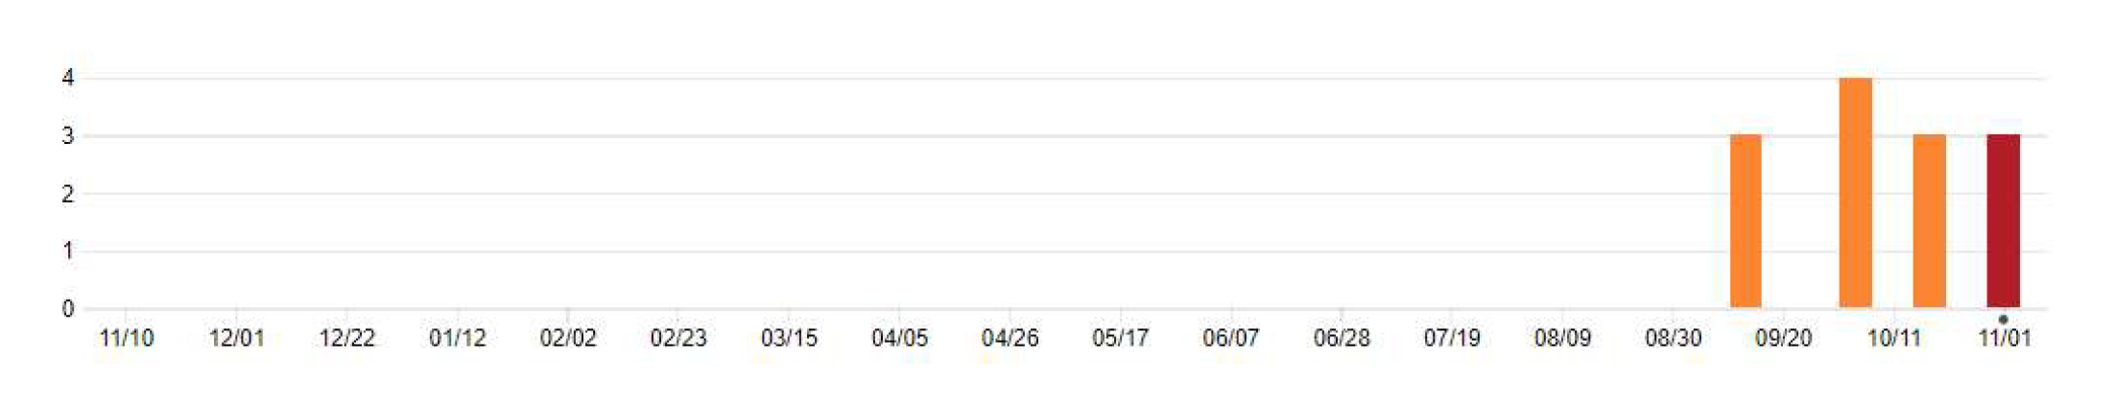
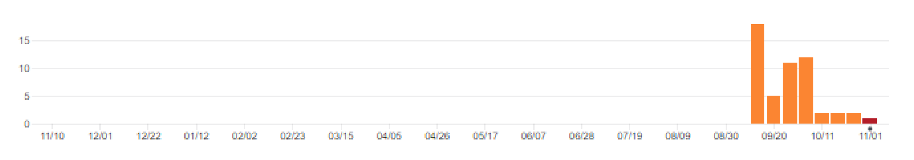
Commits in Progress 6 – Project 1/2563

Slide 20
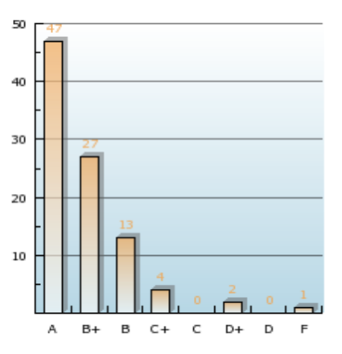
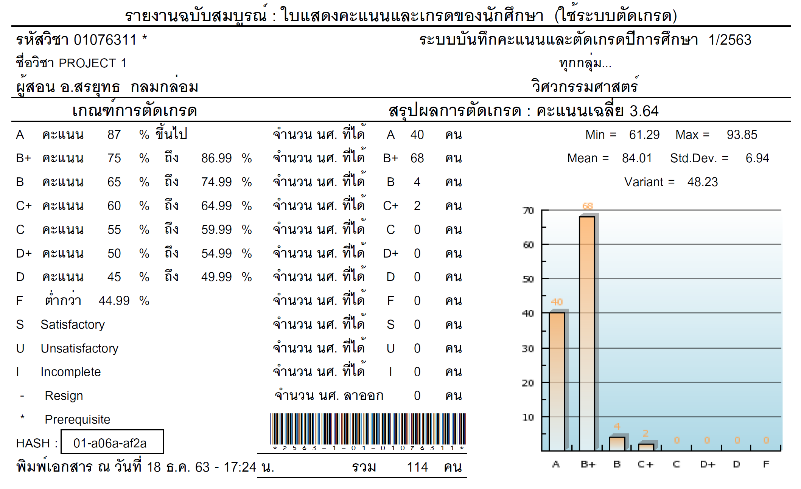
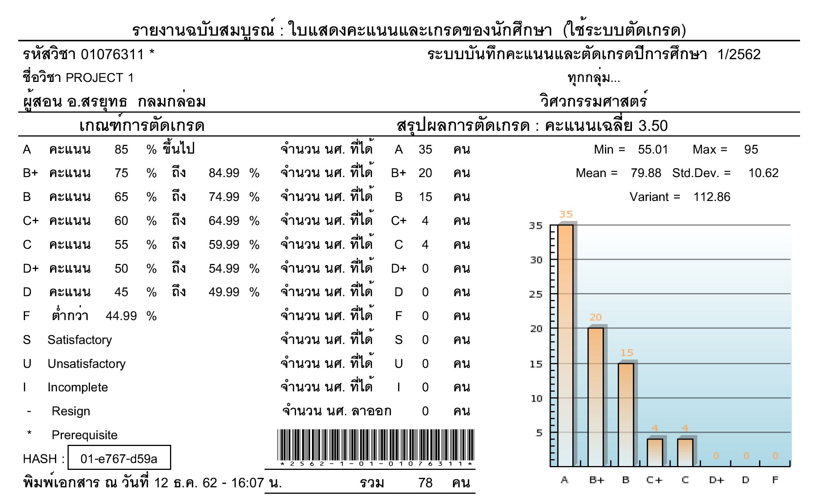
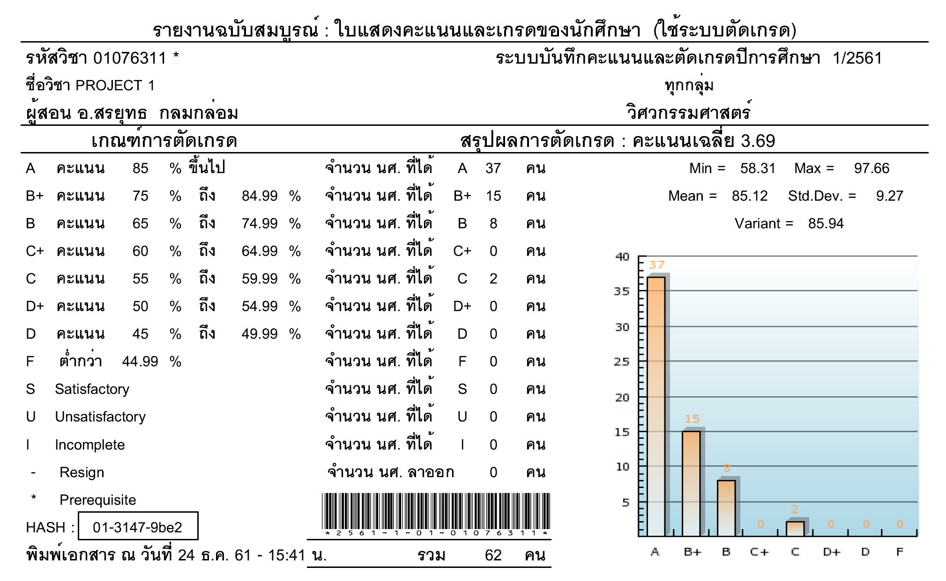


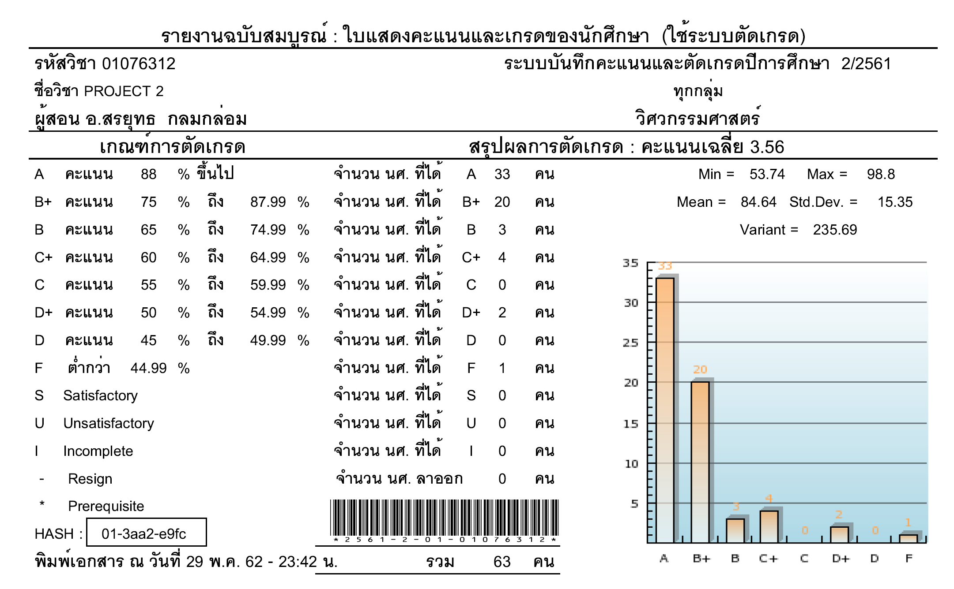
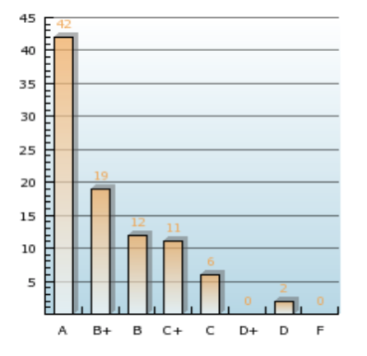
Previous Grade
Project 1
Project 2
2564
2563
2562
2561

Slide 21
รายงานความก้าวหน้า
แบบฟอร์มรายงานความก้าวหน้า
เอกสารประกอบรายงานความก้าวหน้า
Git (Invite Advisor)
Microsoft Project
เริ่มส่งในรายงานความก้าวหน้าครั้งที่ 2
สมบูรณ์ (99%) ในรายงานความก้าวหน้าครั้งที่ 3
ส่งไฟล์ผ่าน Microsoft Forms

Slide 22
เอกสารประกอบรายงานความก้าวหน้า Git

Slide 23
1. Git Stat
ส่ง 3 รูป/Repo
Commits
Contributors (ต้องมี Advisor)
3 Latest Commit Messages
ไม่ใส่ commit message ไม่รับ
Commit ทุกครั้งที่ code
อย่างน้อย commit สัปดาห์ละครั้ง
ใช้ Git Repo ใดก็ได้
Private/Public

Slide 24
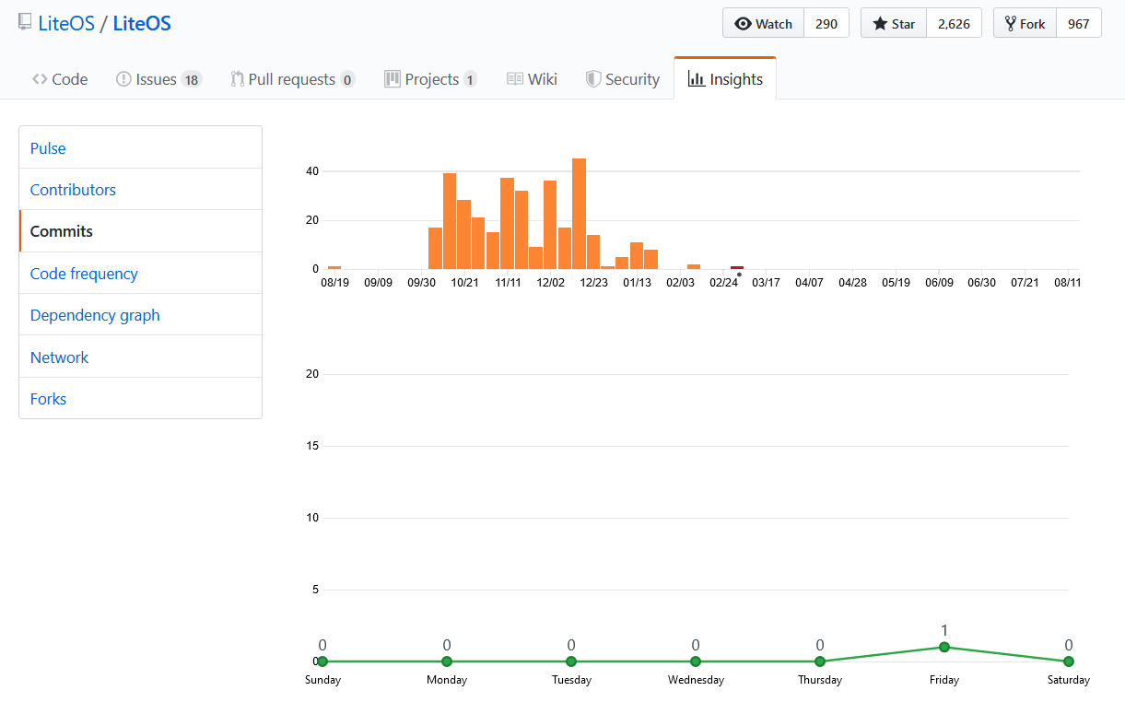
Commits
https://github.com/LiteOS/LiteOS/graphs/commit-activity

Slide 25
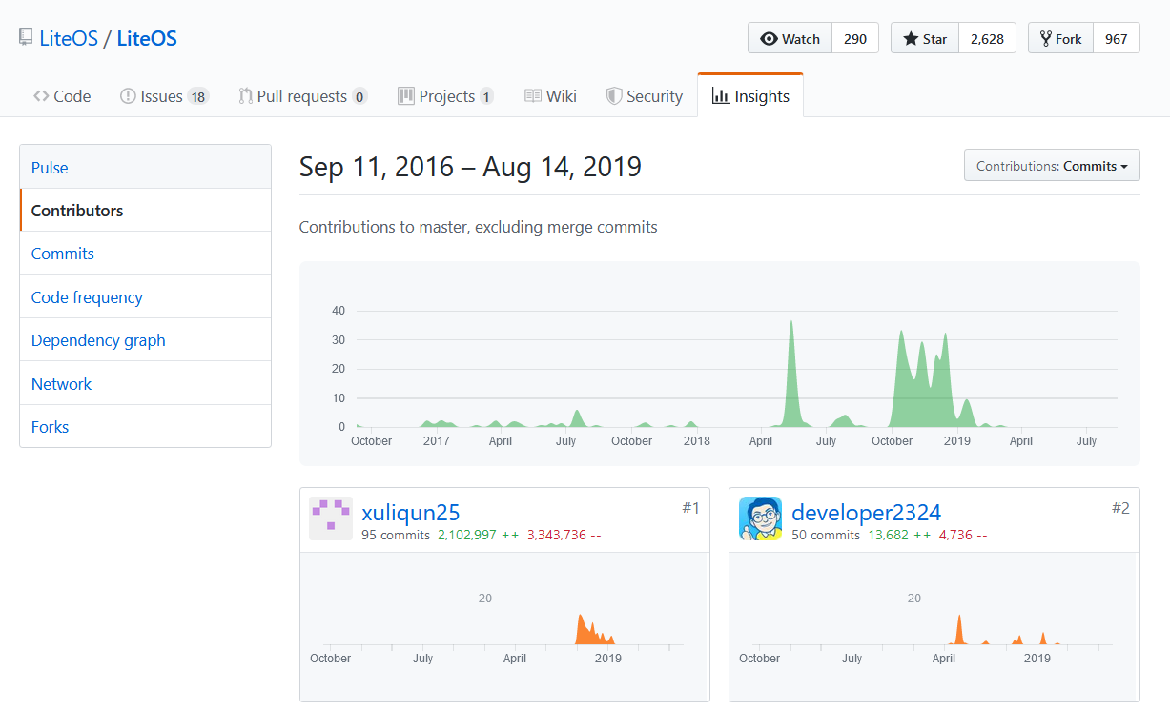
Contributors
https://github.com/LiteOS/LiteOS/graphs/contributors

Slide 26
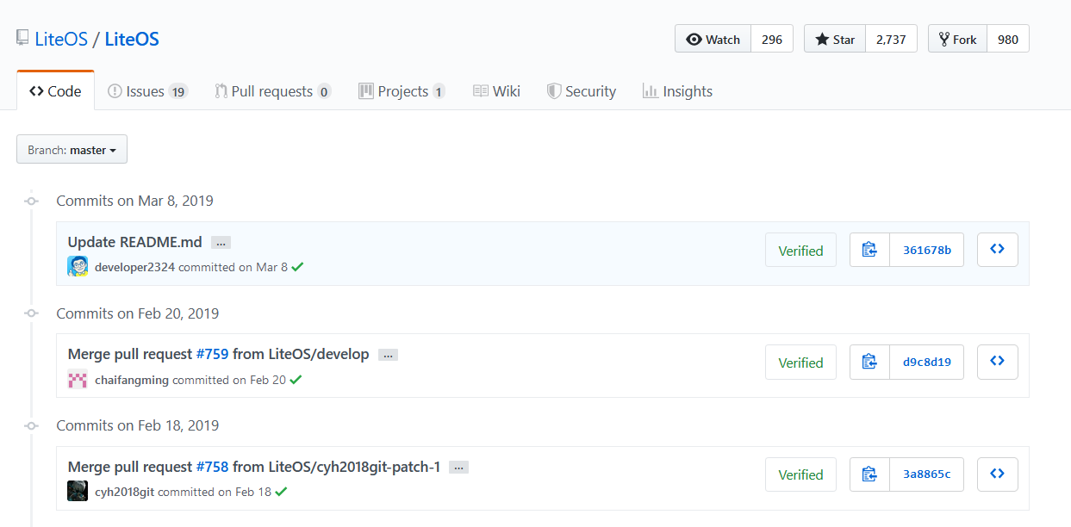
3 Commit Messages
https://github.com/LiteOS/LiteOS/commits/master

Slide 27
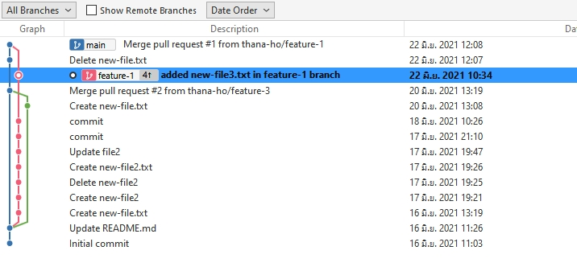
2. Git ในส่วนของอ.ธนา
version control planning
กำหนด branch หรือ feature ของการพัฒนา
ส่งในช่วงต้นเทอม ประมาณเวลาให้เขากำหนด scope งานกันเรียบร้อยแล้ว

Slide 28
เอกสารประกอบรายงานความก้าวหน้า Microsoft Project

Slide 29
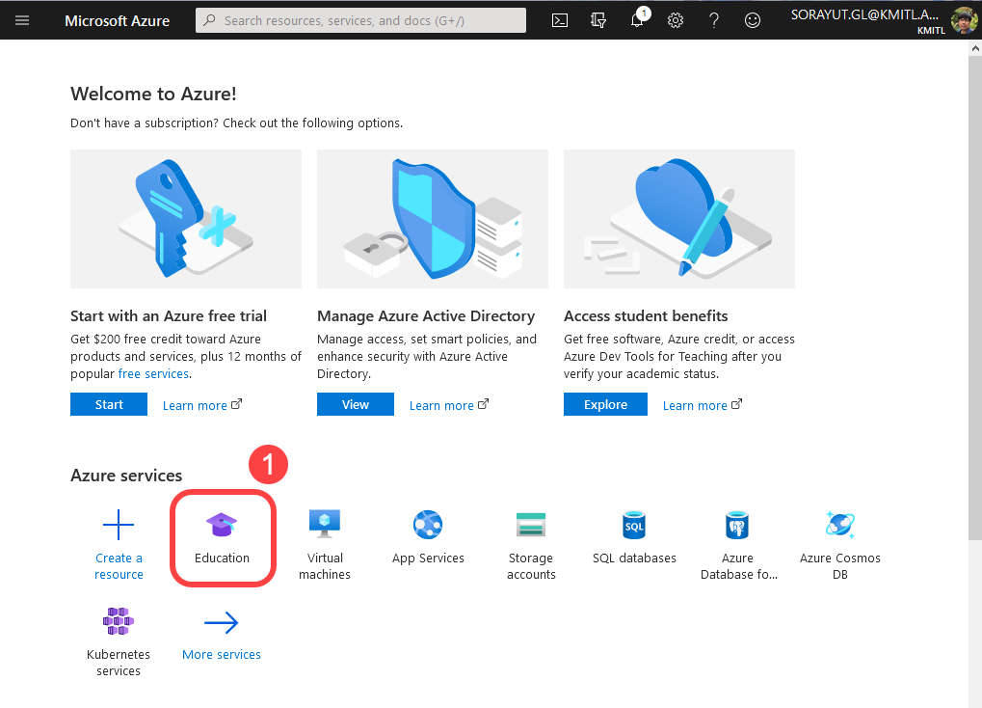
Microsoft Project 2019
visit → portal.azure.com

Slide 30
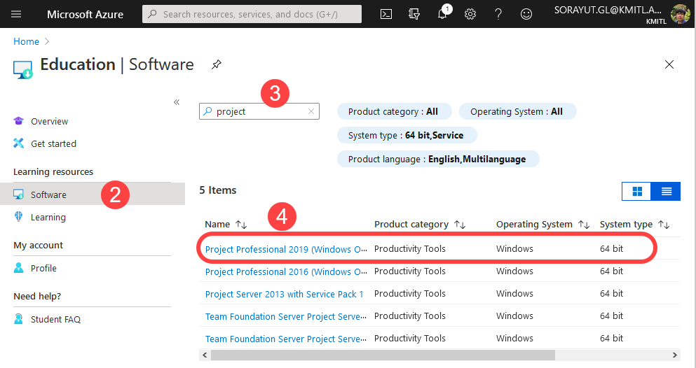
Microsoft Project 2019

Slide 31
Gantt Chart
Work Breakdown Structure (WBS)
min 20-30 items
https://www.youtube.com/watch?v=CCvpP6em14M
https://www.youtube.com/watch?v=nOVGd9UELLU
https://www.youtube.com/watch?v=rpXjwJWR2bk

Slide 32
สิ่งที่ต้องส่ง (อ.ธนา)
1. Dashboard : Project overview ประกอบด้วย
1.1 % complete รวม
1.2 Milestones due
1.3 % complete แยกแต่ละงานหลัก
1.4 Late tasks
1.5 Time Line
2. Dashboard : Late Task
3. Dashboard : Milestone Report
4. Dashboard : Resource Overview
5. Gantt Chart

Slide 33
ที่อาจจะเพิ่ม
Cost Performance Index (CPI)
Schedule Performance Index (SPI)
ระบุ Resource Unit ด้วยชื่อ
100 Bath/hour
อัพเดต Actual Work/Tracking

Slide 34
ที่กรอกในฟอร์ม
% Complete (%)
จำนวนชั่วโมง Baseline Work (Hrs)
จำนวนชั่วโมง Actual Work (Hrs)
จำนวน Task
กลุ่ม 2 คน ต้องมี WBS ขั้นต่ำ 35 Tasks
กลุ่ม 3 คน ต้องมี WBS ขั้นต่ำ 45 Tasks
Baseline work / (จำนวนสมาชิกx2x15x8) ⇒ Manday/สัปดาห์/คน ⇒ (2-3 Manday)
นับเฉพาะ Task เชิงเทคนิค
ไม่รวม Task รายงาน/นำเสนอ/คลิป

Slide 35
รายงานและการสอบ

Slide 36
รายงาน
ทำรายงานตามฟอร์แมทที่กำหนด
การส่งรายงานสำหรับขึ้นสอบต้องมีลายเซ็นอาจารย์ที่ปรึกษา/อาจารย์ที่ปรึกษาร่วมบน หน้าปก โดยไม่ต้องเข้าเล่มปกแข็ง เข้าเล่มได้อิสระ
อาจารย์ที่ปรึกษาเป็นผู้ตรวจฟอร์แมตและเนื้อหาของแต่ละกลุ่ม
มีความซ้ำซ้อนไม่เกิน 35% (อักขราวิสุทธิ์ และ TurnItIn)
turnitin.com
plag.grad.chula.ac.th

Slide 37
TurnItIn
Class Name :
Class ID :
Enrollment key :
Assignment : Project 1 Report

Slide 38
รายงาน 5 บท
บทที่ 1 - Introduction
ที่มาที่ไป
วัตถุประสงค์
เป้าหมาย
ขอบเขต
แผนการดำเนินงาน
ระวัง Gantt chart ที่ capture มาจาก MS Project จะอ่านไม่ออก

Slide 39
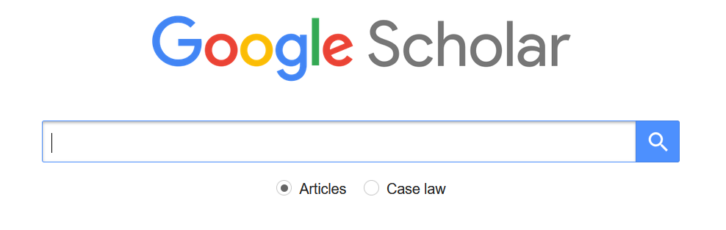
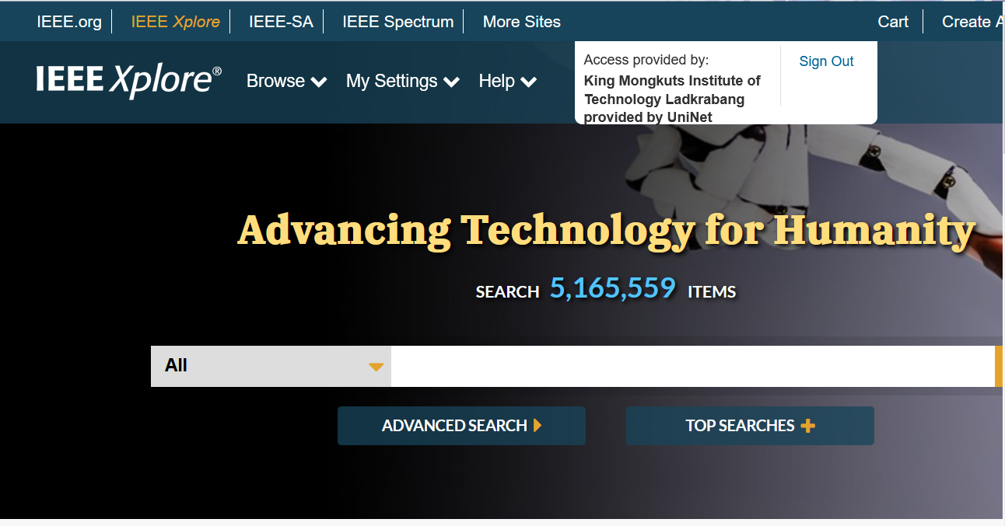
รายงาน 5 บท
บทที่ 2 - Theoretical Background & Literature Review
Literature Review
Min. 1 Paper/คน
Paper
scholar.google.com
IEEE Xplore
Thesis

Slide 40
รายงาน 5 บท
บทที่ 5 - สรุป
สรุปสิ่งที่ได้ทำไปแล้ว
ปัญหาและแนวทางแก้ไข
Project 1
ให้เคลมว่าผ่านปริมาณงานขั้นต่ำอย่างไร
แนวทางการพัฒนาต่อในเทอม 2
Project 2
เสนอแนะการพัฒนาต่อ
ไม่ใช่สิ่งที่ทำไม่ทัน
สิ่งที่ควรจะทำแต่ไม่ได้ทำ
สิ่งที่ทำไม่สำเร็จ
บทที่ 3 - การออกแบบ
นำความรู้และเครื่องมือที่ได้เรียนมาใช้
บทที่ 4 - ผลการทดลอง / ความก้าวหน้า
ทดลอง/จำลอง
วัดผล
วิเคราะห์ผล

Slide 41
ปัญหาที่พบ
ภาษาที่ใช้
ขาดรูปประกอบ
ไม่บอกที่มาของรูป (ลิขสิทธิ์)
ใส่รูป Logo
ไม่กล่าวถึงรูปในเนื้อความ
Format เพี้ยนมากจาก GDoc

Slide 42
การสอบโครงงาน
โครงงาน 1
นำเสนอ 12 นาที
ตอบคำถาม 8 นาที
โครงงาน 2
นำเสนอ 12 นาที
ตอบคำถาม 10 นาที

Slide 43
การสอบ
สอบตามวัน เวลา และห้องที่กำหนด
กรรมการสอบประกอบไปด้วยอาจารย์ปรึกษาและกรรมการอีกอย่างน้อย 3 ท่าน
กลุ่มที่ไม่สามารถสอบตามวันเวลาที่กำหนด ให้แจ้งผู้ประสานงานทราบ แล้วให้อาจารย์ที่ปรึกษาเป็นผู้ดำเนินการจัดสอบเอง โดยใช้กรรมการในห้องสอบเดียวกันอีกอย่างน้อย 3 ท่าน และต้องจัดส่งคะแนนภายในกำหนดสอบเดิม
นักศึกษาที่ไม่เข้าสอบตามวันเวลาที่กำหนดโดยไม่มีเหตุผลอันสมควร ถือว่าขาดสอบและจะได้เกรด F ตามข้อบังคับสถาบัน

Slide 44
การสอบ
นักศึกษาที่มีเหตุสุดวิสัยทำให้ไม่สามารถมาสอบในวันสอบได้ เช่น เจ็บป่วยกะทันหัน/ประสบอุบัติเหตุ ฯลฯ ให้แจ้งผู้ประสานงานพร้อมส่งหลักฐาน เช่น ใบรับรองแพทย์ และจะได้เกรด I ไว้ก่อน เนื่องจากผู้ประสานงานมีหน้าที่ต้องส่งเกรดตามกำหนดเวลา จากนั้นผู้ประสานจะกำหนดวันสอบที่เหมาะสมให้ใหม่โดยใช้กรรมการชุดเดิมโดยไม่มี ผลต่อคะแนน นักศึกษาต้องดำเนินการแก้เกรด I ให้เสร็จก่อนวันเปิดเทอมของเทอมถัดไป มิฉะนั้้นจะได้เกรด F ทั้งนี้ยกเว้นกรณีที่มีเหตุผลจำเป็นอย่างยิ่ง เช่น ต้องได้รับการรักษาอย่างต่อเนื่องในโรงพยาบาล โดยต้องมีเอกสารจากแพทย์ประกอบการพิจารณา

Slide 45
การสอบ
หากเกิดปัญหาอื่นๆ เกี่ยวกับวิชาโครงงาน ให้กรรมการหลักสูตรเป็นผู้ตัดสินชี้ขาดเป็นรายกรณี และไม่ถือเป็นบรรทัดฐานต่อกรณีอื่นๆ
หากกรรมการในห้องสอบเกินกึ่งหนึ่งพิจารณาว่าไม่ผ่าน กลุ่มนั้นจะเกรด F โดยไม่ต้องพิจารณาคะแนนในส่วนอื่นๆ

Slide 46
ปัญหาการสอบ
เวลาไม่พอ
เล่าทุกอย่าง
บริหารเวลาของเนื้อหาในและส่วน
Design
การทดลอง
วิเคราะห์ผล
กรรมการสอบมีหลายสไตล์
สลับกันนำเสนอบ่อยเกินไป
อุปกรณ์การนำเสนอ
face-to-face
online

Slide 47
การตัดคะแนน
ไม่ได้คะแนนเฉพาะส่วนนั้น
ปฐมนิเทศ
รายงานความก้าวหน้า
Project Day
สำหรับการส่งรายงานเพื่อขึ้นสอบ
สายไม่เกิน 24 ชั่วโมง -5
สายไม่เกิน 48 ชั่วโมง -10
สายเกิน 48 ชั่วโมง -15
ไม่บรรลุปริมาณงานขั้นต่ำ
-15
เปเปอร์ ไม่ถูกต้อง
1 เปเปอร์ -5
2 เปเปอร์ -10
มี App ไม่ Deploy
-10
ไม่แก้ไขรายงานหลังจากสอบโครงงาน 2
เกรดลด 1 ประจุ

Slide 48
RUBRICS

Slide 49
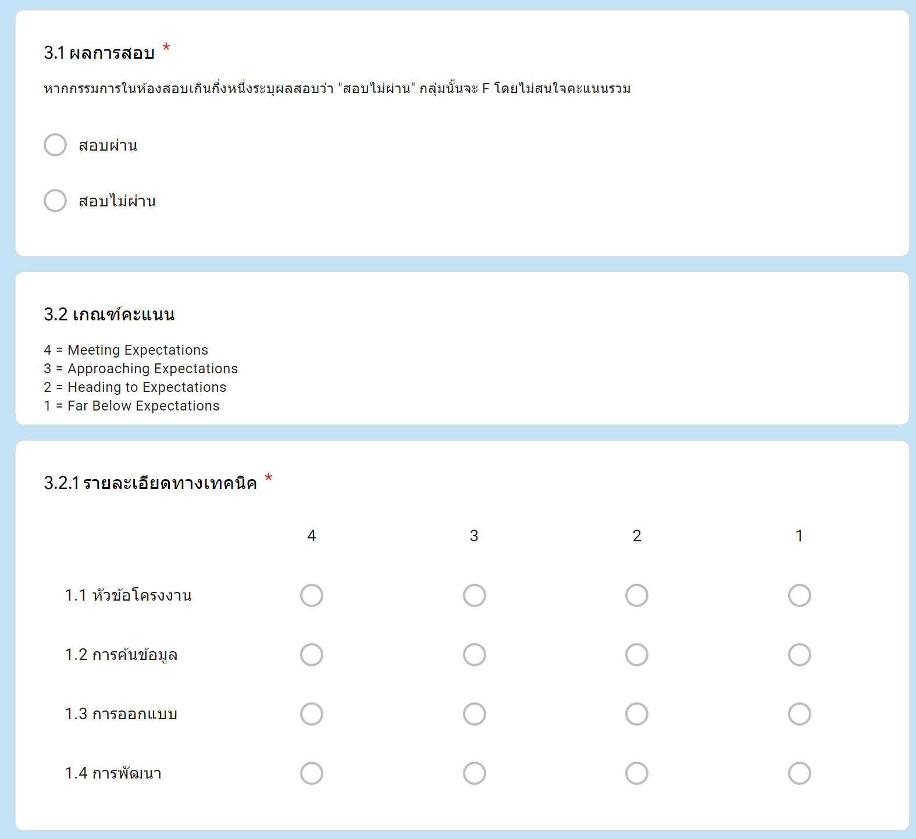
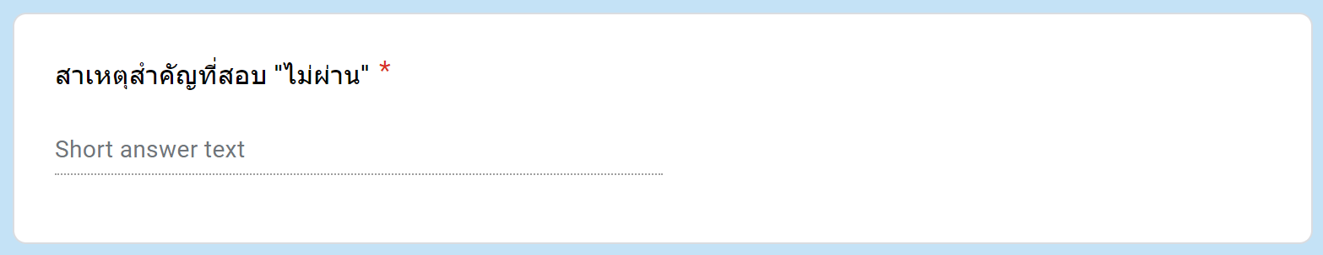

Slide 50
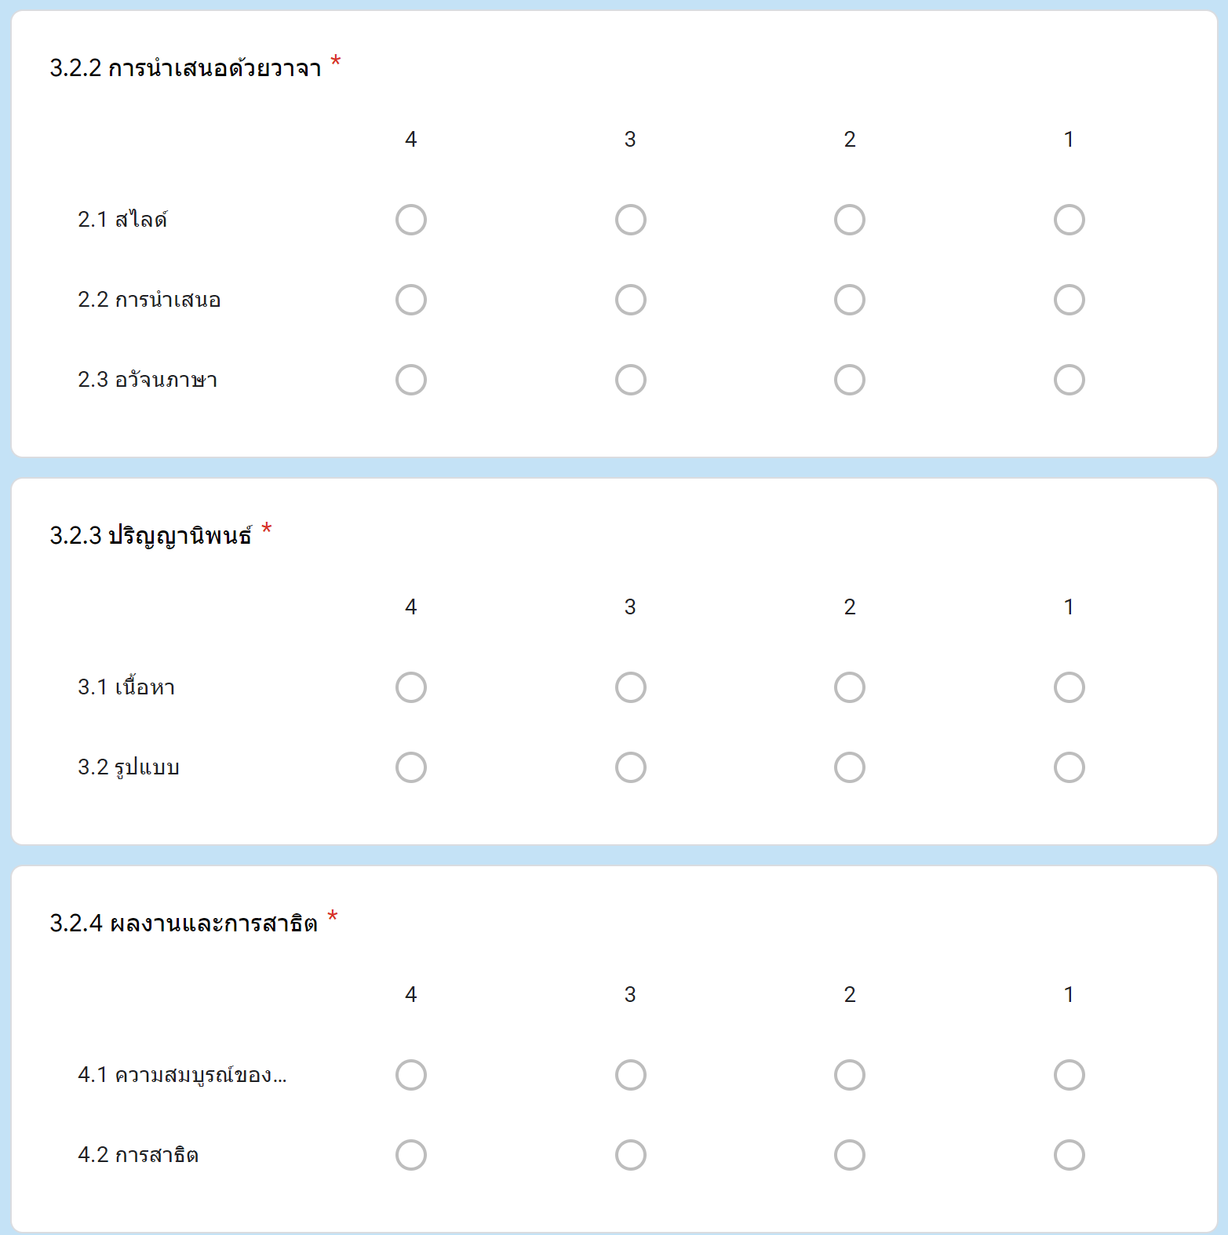

Slide 51
Q & A

